Slide 1
Simultaneous Localization And Mapping
Студенты гр. Бпи181
Плющ Евгений
Степанов Евгений
2020

Slide 2
Что такое SLAM?
SLAM (одновременная локализация и построение карт) - метод, используемый в мобильных автономных средствах для построения карты в неизвестном пространстве или для обновления карты в заранее известном пространстве с одновременным контролем текущего местоположения и пройденного пути.

Slide 3
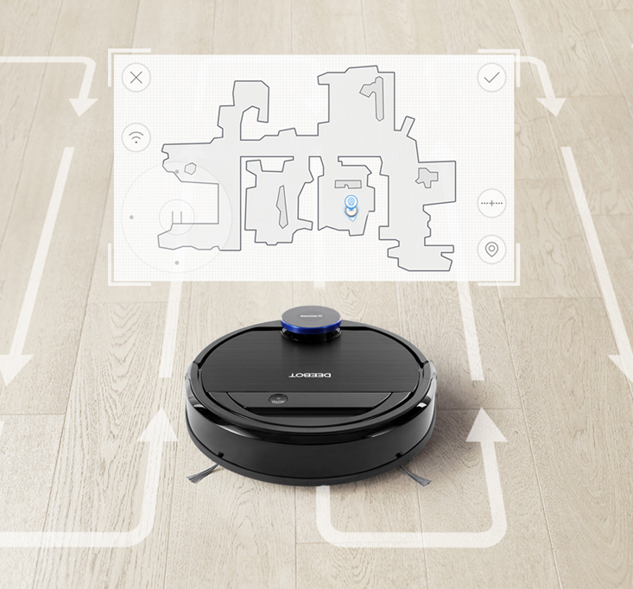
Зачем?
Автономные автомобили (в т.ч. Self-driving cars)
Автономные роботы-исследователи, летательные аппараты, различные планетоходы
Роботы-пылесосы и прочие домашние роботы

Slide 4
План доклада
1) Немного про Localization и про Mapping
2) Математические основы всего происходящего (да, математики здесь будет много)
3) Подробное пояснение про оценки состояния системы на примере фильтра Байеса и фильтра Калмана
4) О нашем эксперименте с роботом и причем тут компьютерное зрение

Slide 5
Источники и много всего полезного
https://github.com/AtsushiSakai/PythonRobotics
https://pythonrobotics.readthedocs.io/en/latest/modules/slam.html – сайт по этому репозиторию
Книга «ProbabilisticRobotics» - убойная штука, тяжело читать, но там описано буквально все, что нужно
https://www.youtube.com/watch?v=U6vr3iNrwRA&list=PLgnQpQtFTOGQrZ4O5QzbIHgl3b1JHimN_ - Курс лекций на YouTube от автора этой книги

Slide 6
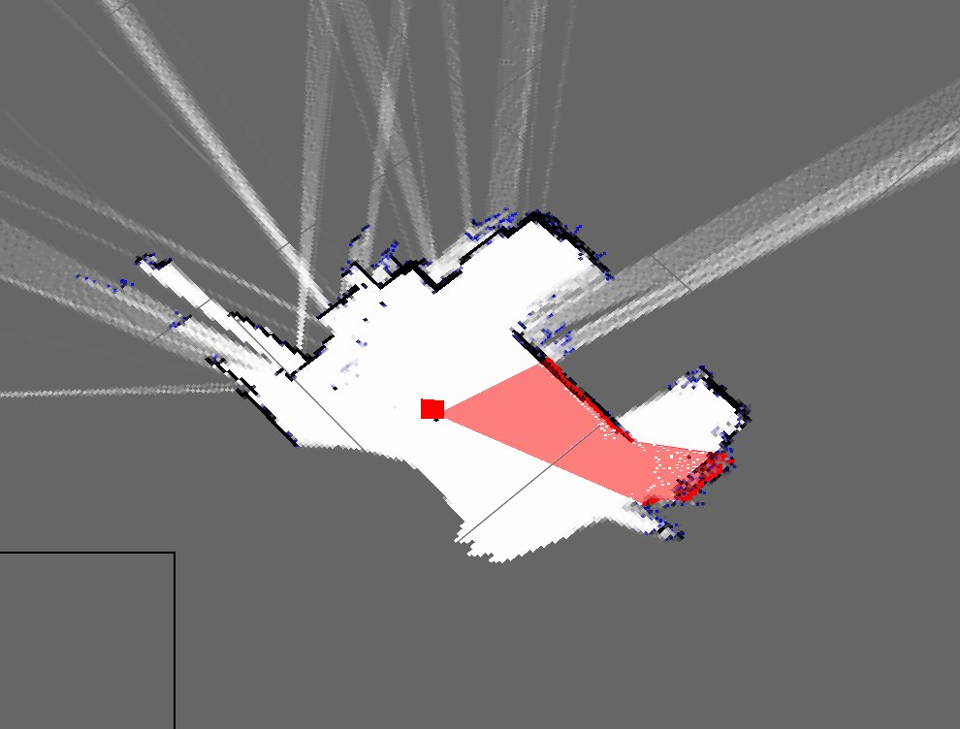
Localization VS Mapping
Локализация – карта известна заранее, но робот понятия не имеет, где он находится
Построение карты – робот знает, где он находится, но не имеет плана местности

Slide 7
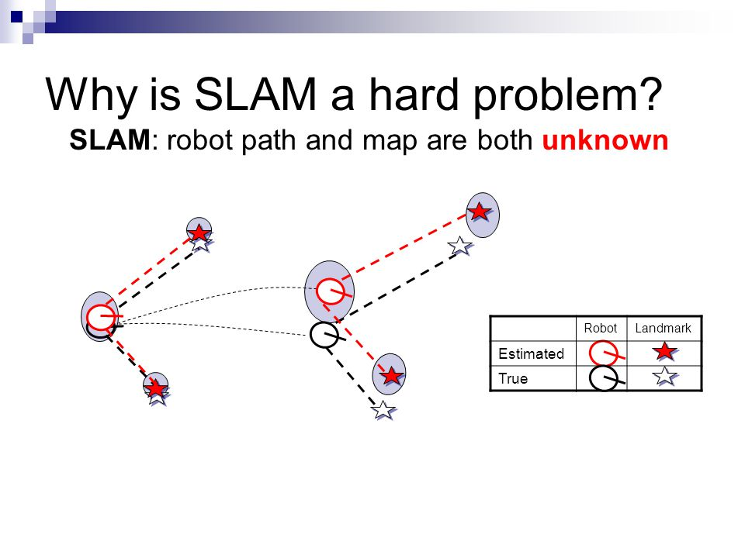
SLAM – это анекдот
Робот не имеет плана местности и понятия не имеет, где он находится

Slide 8
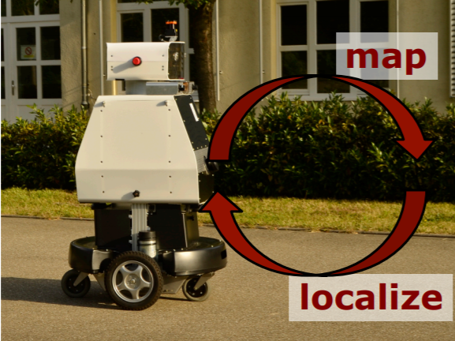
SLAM
То есть, еще раз: мы не знаем ни где мы находимся, ни что вокруг; по сути, проблема курицы и яйца
Тут можно работать только с помощью приблизительных оценок и сложных методов, исследующих состояние динамических систем

Slide 9
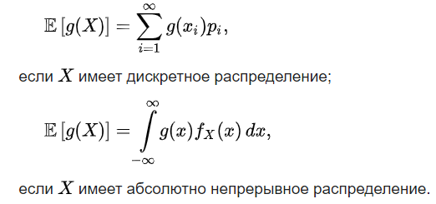
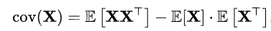
Время окунуться в математику
Математическое ожидание
Ковариация
Ковариационная матрица

Slide 10
Вероятность и случайная величина
Вспоминайте кубики и монетки
Кубики и монетки -> что-то измеримое -> модель в виде случайной величины
Случайная величина имеет некоторое распределение
НЕЗАВИСИМЫЕ (события, случайные величины) - Появление события A не меняет вероятности появления события B.

Slide 11
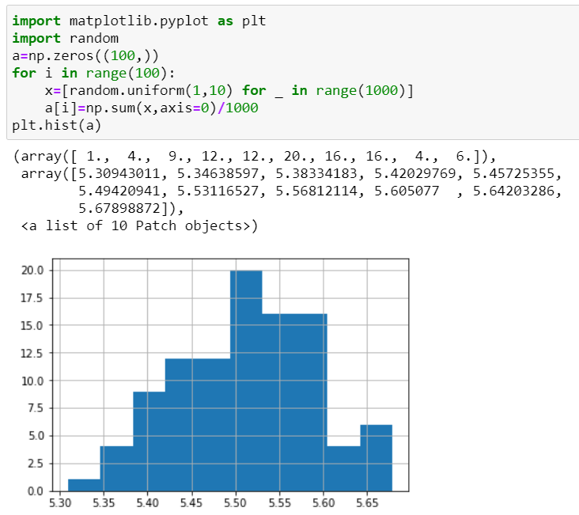
Гаусс и почему все к нему стремится
Центральная предельная теорема – много случайных независимых величин дают нормальное распределение (n>30)

Slide 12
Условные вероятности
P(A|B) = P(A ⋂ B)/P(B) - условная вероятность (наступление события А при условии события B)
A = наступил понедельник, B = наступил вторник: P(A|B) = 0
A = выпало 2 решки подряд, B = первый раз выпала решка:
P(A)=0.25; P(B)=0.5; P(A|B)= 0.25/0.5 = 0.5
События независимы, если P(A)=P(A|B)

Slide 13
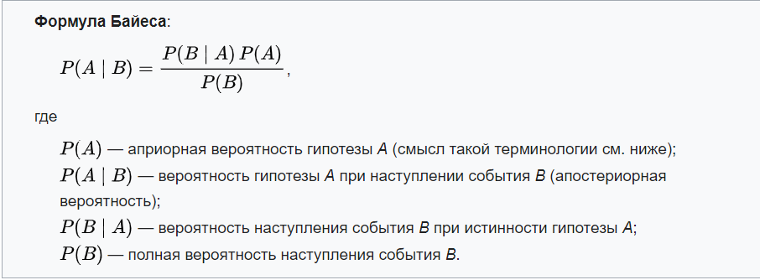
Априорные и апостериорные вероятности, формула Байеса
Формула Байеса

Slide 14
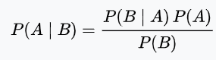
Априорные и апостериорные вероятности, формула Байеса
Иными словами, по известному факту вычисляется вероятность того, что оно было вызвано причиной
A – факт, B - причина

Slide 15
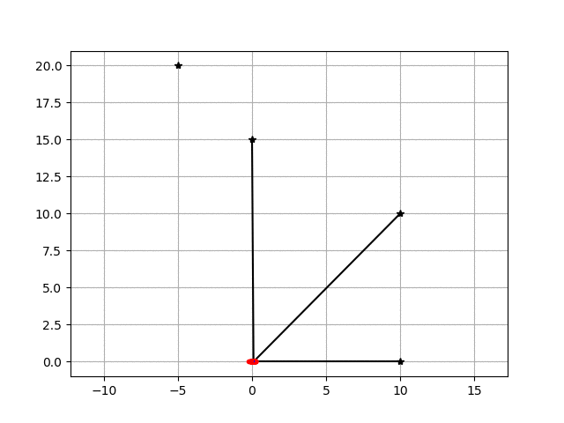
Переходим к фильтрам

Slide 16
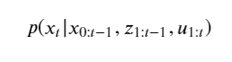
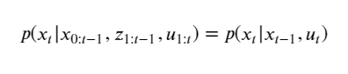
Probabilistic Generative Laws
Вводим переменные: Xt (вектор переменных) – состояние системы в момент t (дискретная), Zt – измерения среды, ut – команды роботу
Первый закон:
Условная вероятность t-го состояния зависит от предыдущих состояний, предыдущих измерений и команд
Следствие:
Генеративные вероятностные законы? Перевода не нашел

Slide 17
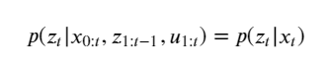
Probabilistic Generative Laws
Вводим переменные: Xt (вектор переменных) – состояние системы в момент t (дискретная), Zt – измерения среды, ut – команды роботу
Второй закон (при условии, что предыдущие итерации не несут информации для предсказания будущего):
Генеративные вероятностные законы? Перевода не нашел

Slide 18
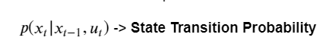
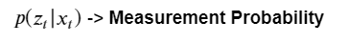
Общий принцип работы фильтра
Шаг 1: предсказание
На основе команд U и предыдущего состояния Xt-1 мы предсказываем Xt
Шаг 2: уточнение
На основе измерений окружающей среды Z корректируем состояние Xt

Slide 19
Фильтры (применяются к разным задачам, не только SLAM)
Фильтр Байеса (основа основ)
Фильтр Калмана
Расширенный фильтр Калмана
Фильтр частиц
Histogram filter
И много еще какие

Slide 20
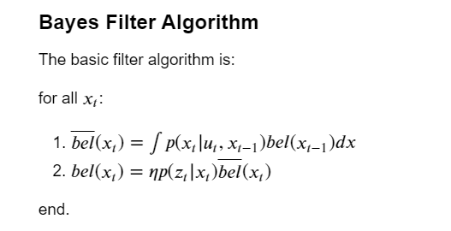
Фильтр Байеса

Slide 21
Фильтр Байеса
P(Наше текущее измерение | предыдущее состояние и команды управления) =
P(предыдущее состояние и команды управления| текущее измерение) * P(текущего измерения)
/ P(предыдущее состояние и команды управления)

Slide 22
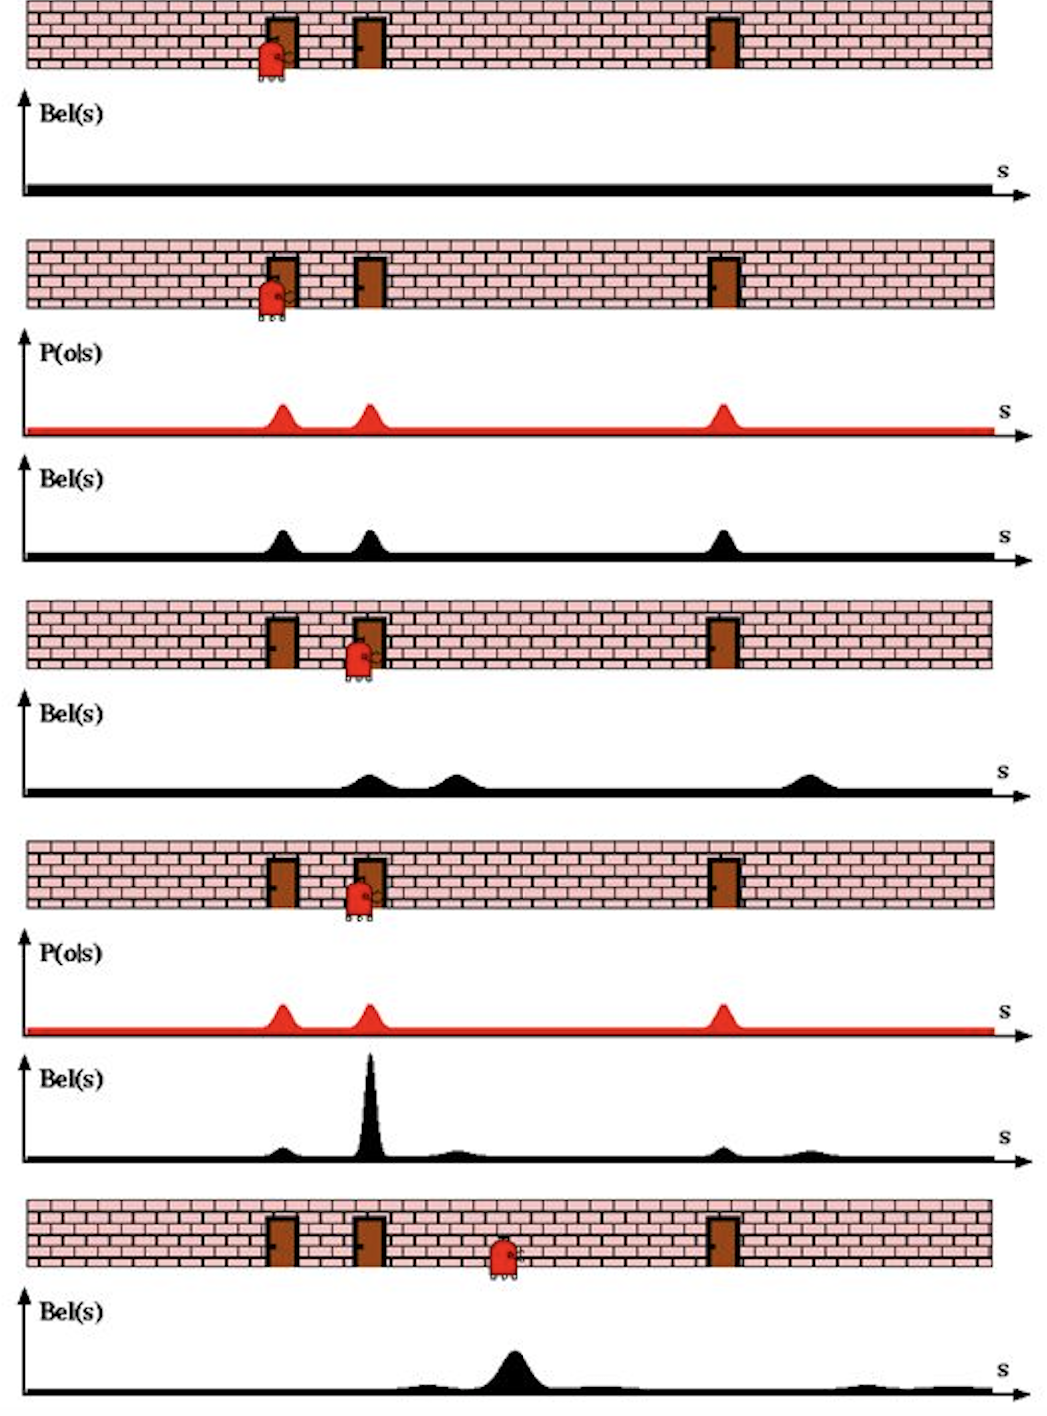
Пример работы фильтра для локализации
S – местонахождение
O|S – дверь здесь при условии нахождения тут
Bel(S) – предсказание
Начало (равномерное распределение, неизвестно, где мы)
Встретили дверь, с равной вероятностью находимся около одной из трех
Продолжаем ехать вправо, находимся в одной из трех точек
Встречаем вторую дверь, все, мы точно знаем, где мы
Едем и приблизительно знаем местоположение по коридору

Slide 23
Пример работы фильтра для локализации
S – местонахождение
O|S – дверь здесь при условии нахождения тут
Bel(S) – предсказание
Xt = вектор состояния – одна переменная x (координата по оси)
Ut – команда смещения(скорость)
Zt – измерение (детекция двери)

Slide 24
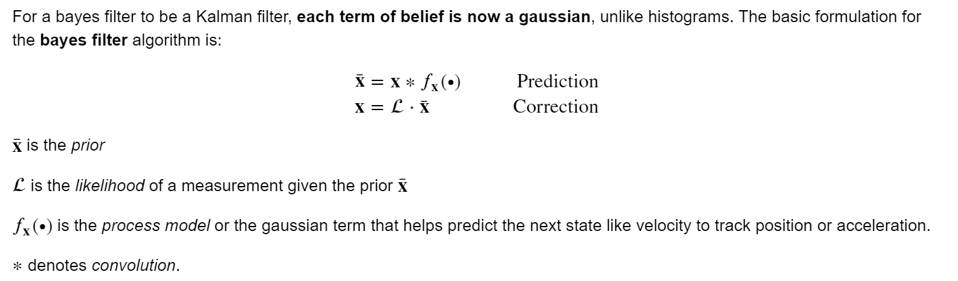
Фильтр Калмана

Slide 25
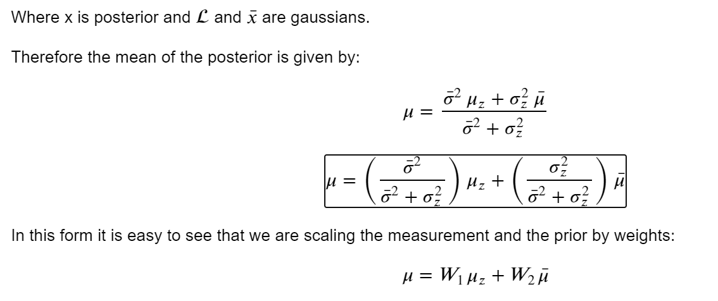
Особенность фильтра Калмана
Взвешиваем мат. ожидания в зависимости от разброса, вес больше – значит, той части верим больше

Slide 26
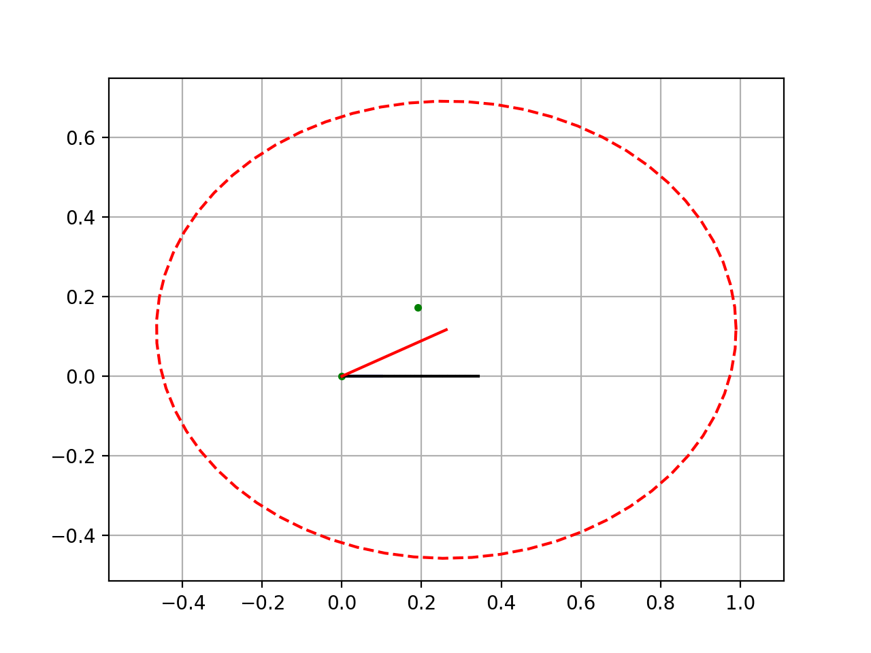
Красная линия – предполагаемая корректируемая траектория
Синяя линия – реальная траектория
Черная линия – расчетная траектория
Зеленые точки – точки захвата сигнала GPS (с погрешностью)
Скорость задается тоже с погрешностью

Slide 27

Для SLAM нужен робот
А у нас его нет
Не беда, мы сделаем это в симуляции!

Slide 28
Чтобы что-то понять, это что-то надо сделать своими руками
Поэтому мы решили объединить SLAM и компьютерное зрение, то есть занялись V-SLAM
А почему не на датчиках или чем-то подобном?
Слишком просто
А если надо будет классифицировать препятствия? Лидар на такое вряд ли будет способен

Slide 29
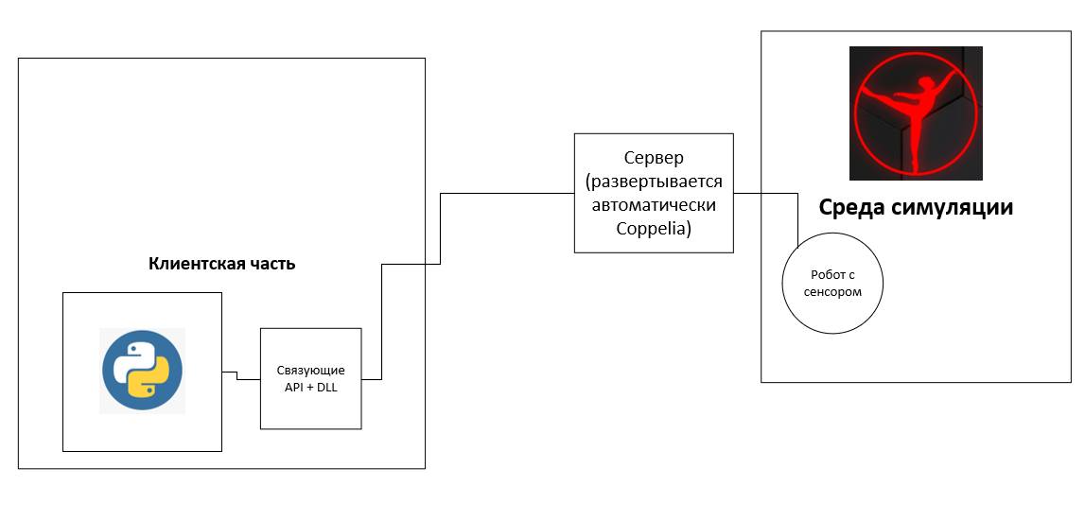
Архитектура

Slide 30
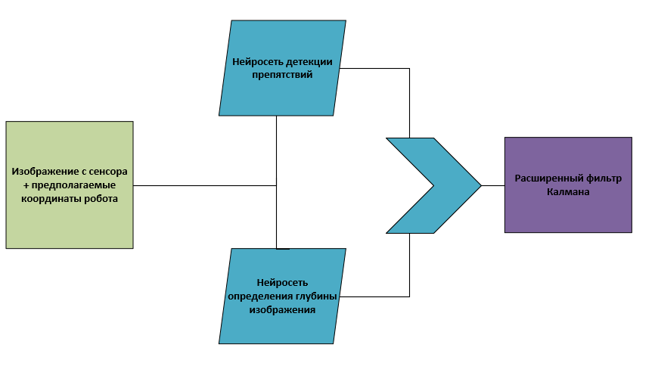
Архитектура

Slide 31
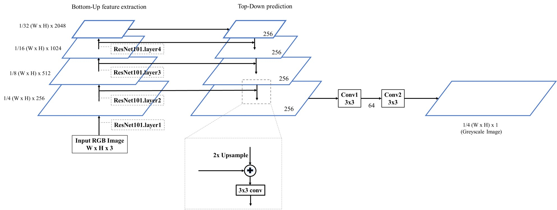
Depth estimation
https://github.com/wolverinn/Depth-Estimation-PyTorch

Slide 32
Cubes detection
Кастомный, размеченный своими руками датасет
Архитектура: pretrained resnet + FastRCNNPredictor на 2 класса (фон и кубики)
Ссылка на обучение:
https://colab.research.google.com/drive/1vmeE_TIGJSZmWcJF-MPPxp9hMqeWx1Em?usp=sharing

Slide 33
Тут видео с катающимся роботом и строящейся картой

Slide 34
Спасибо за внимание!

